Slide 1


Использование zoom платформы и «Инфоурок.ру» для проведения дистанционных уроков.
учитель географии: Егорова Юлия Владимировна

Slide 2

Zoom — сервис для проведения видеоконференций, онлайн-встреч и организации дистанционного обучения. Организовать онлайн-урок может любой преподаватель, создавший учетную запись. Бесплатная учетная запись позволяет проводить видеоконференцию длительностью 40 минут. Пригласить возможно до 100 человек. Но, по моему опыту, лучше проводить занятия с одним классом (до 30 человек)

Slide 3
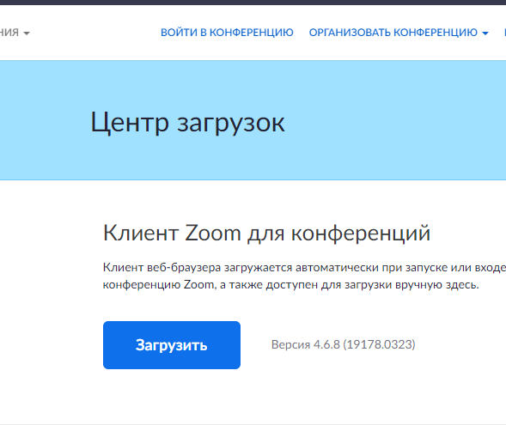
1. Установить программу
На компьютере идём по ссылке zoom.us, на вкладке загрузить качаем клиент:

Slide 4
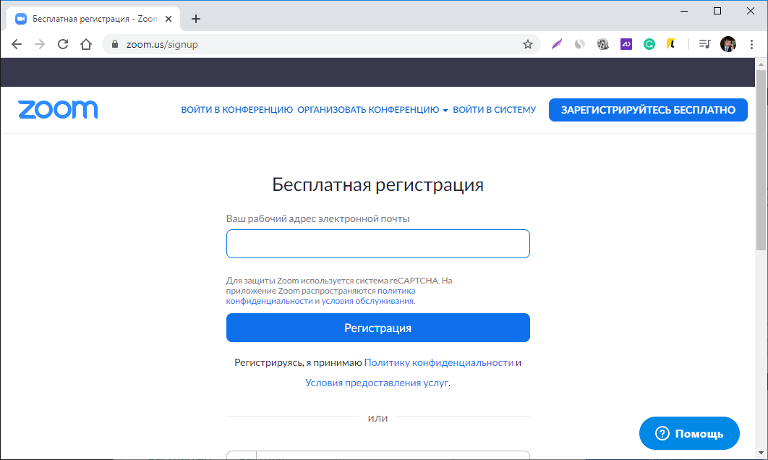

Slide 5
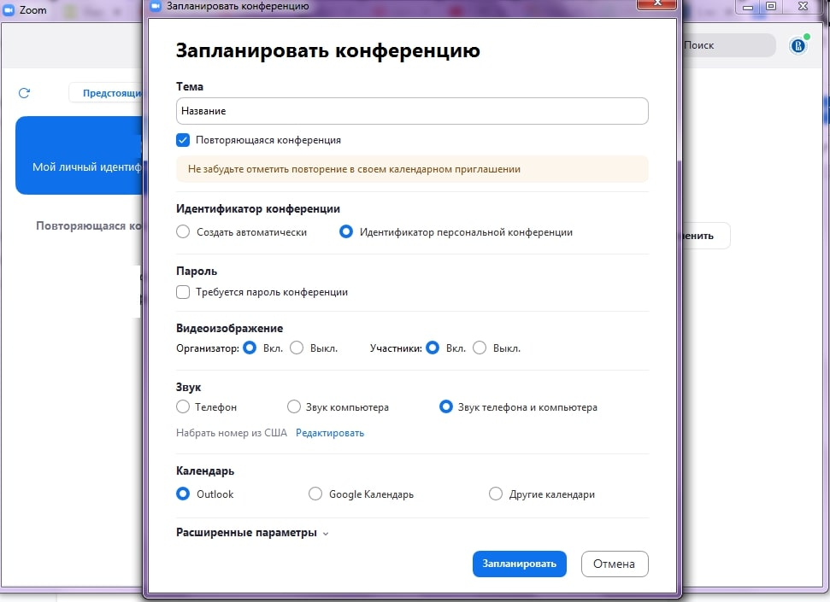

Slide 6
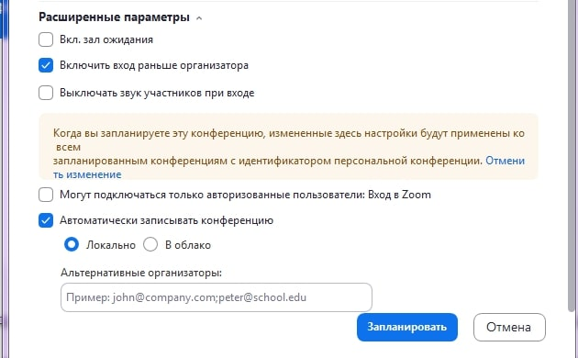

Slide 7
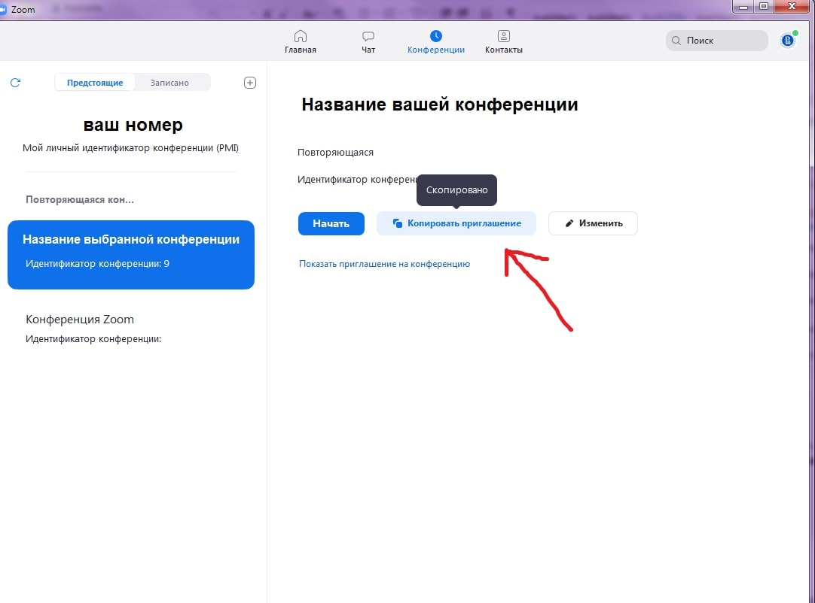

Slide 8
Приглашение на конференцию
Юлия Владимировна приглашает вас на запланированную конференцию: Zoom.
Тема: 7А География.
Время: 20 апр 2020 10:00 AM Екатеринбург
Подключиться к конференции Zoom
https://us04web.zoom.us/j/72648972881
Идентификатор конференции: 726 4897 2881Join our Cloud HD Video Meeting nowus04web.zoom.us

Slide 9
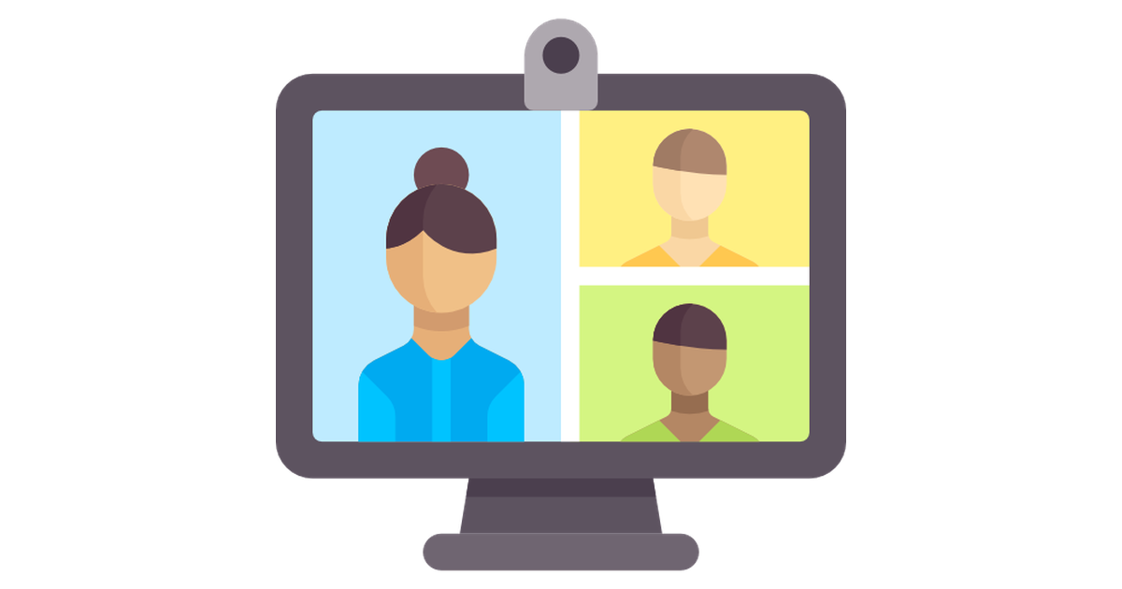
К конференции может подключиться любой слушатель, имеющий ее идентификатор или ссылку на нее. Вы можете запланировать занятие заранее и сделать повторяющуюся конференцию, чтобы ваши занятия постоянно начинались в определенное время.

Slide 10

Zoom позволяет преподавателю вести урок с включенной камерой, аудио связью, демонстрацией своего экрана (или отдельного окна, части экрана и т.п.) и использовать встроенную интерактивную доску. Кроме того, преподаватель может контролировать подключение и отключение микрофонов слушателей – это удобно, если во время проведения лекции вам необходима тишина.

Slide 11
1
До начала занятия стоит подготовить свое рабочее место: компьютер или ноутбук, на котором вы будете проводить урок, камеру, наушники с гарнитурой или отдельно микрофон.

Slide 12
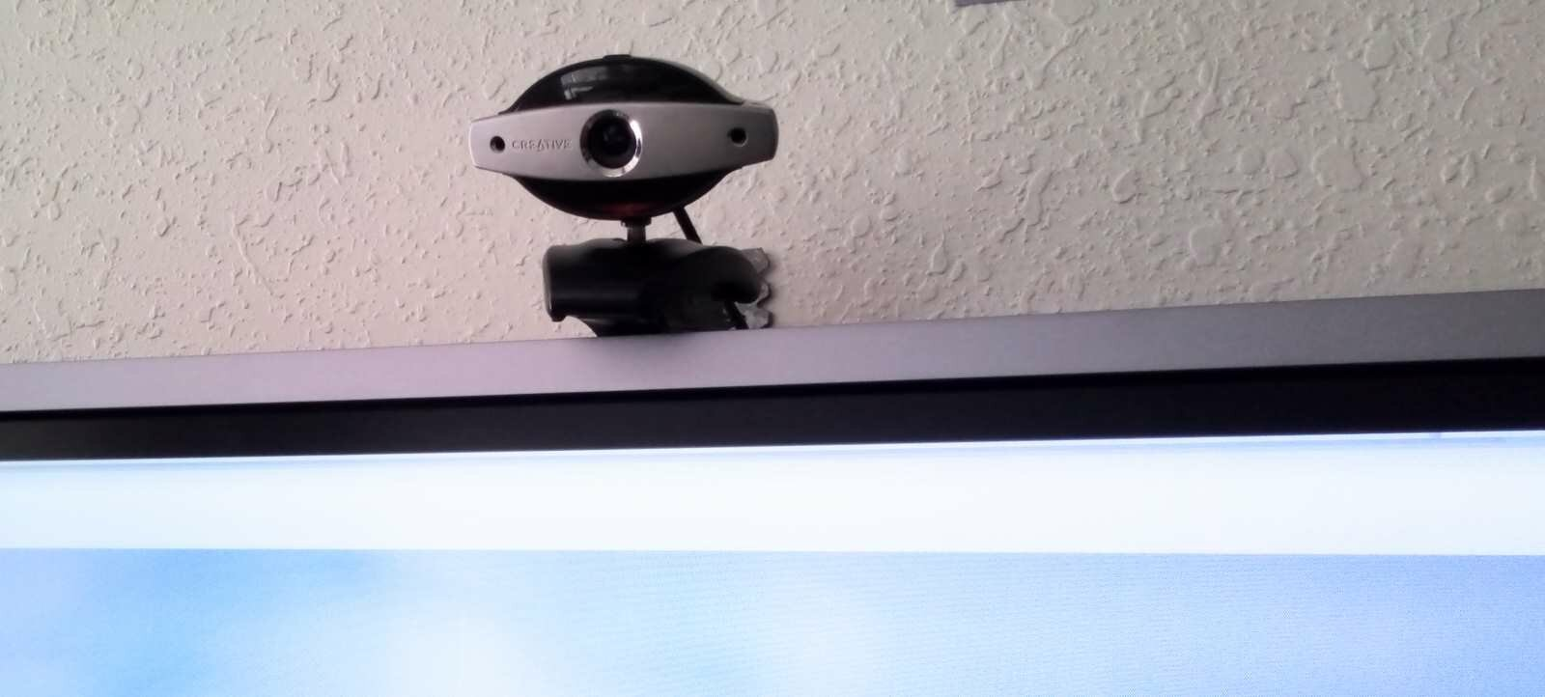
2
Веб-камера необходима с вашего компьютера или ноутбука, чтобы периодически переключаться с показа презентации на общение с учениками, когда вас самого видно. Это повышает вовлеченность учащихся в занятия.

Slide 13
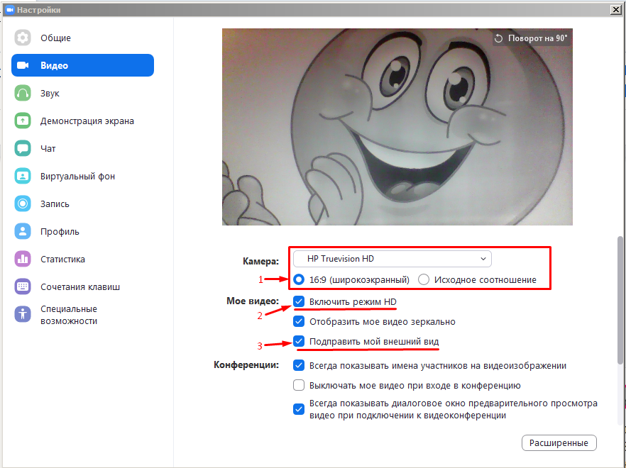
Перед началом конференции, в настройках можно включить видео и отредактировать, если есть необходимость.

Slide 14
3
С рабочего стола вашего ноутбука или компьютера лучше убрать любые файлы и документы, которые нежелательно показыватьученикам, закрыть все посторонние окна. Так как вы будете расширять экран для показа презентации. И можно случайно показать и свой рабочий стол (если вы демонстрируете весь экран).

Slide 15
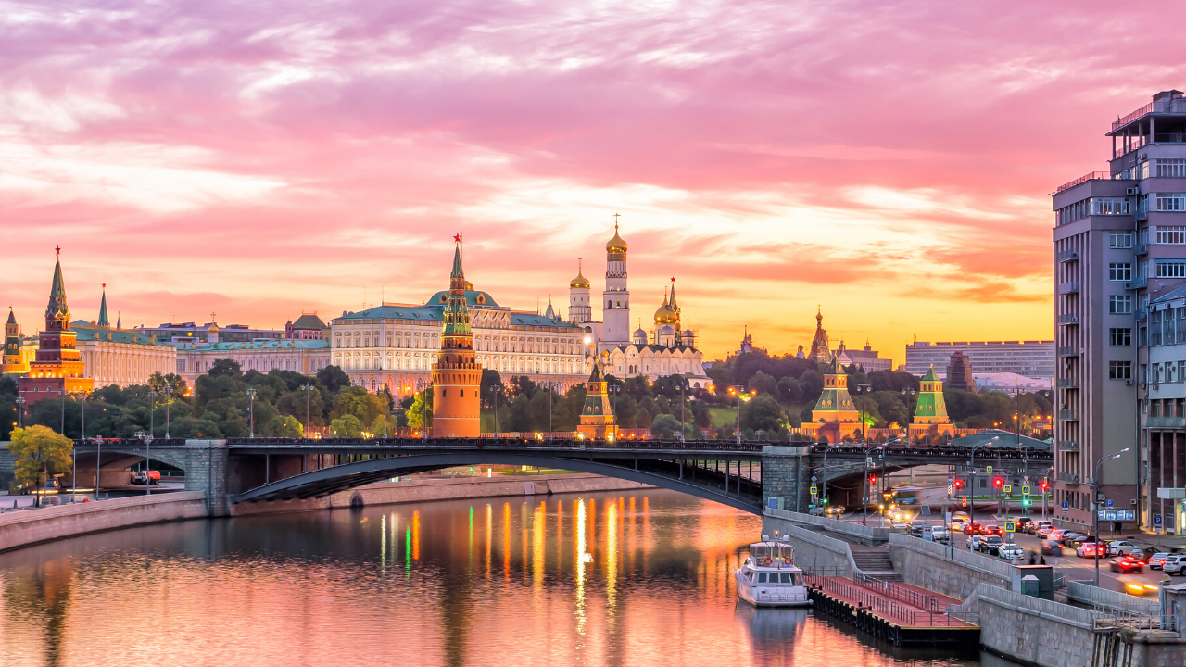

Виртуальный фон
Перед началом занятия можно создать виртуальный фон. Чтобы выбрать виртуальный фон для вашей следующей встречи, скачайте его на специальных сайтах. https://www.canva.com/templates/?query=виртуальные-фоны-для-zoom

Slide 16
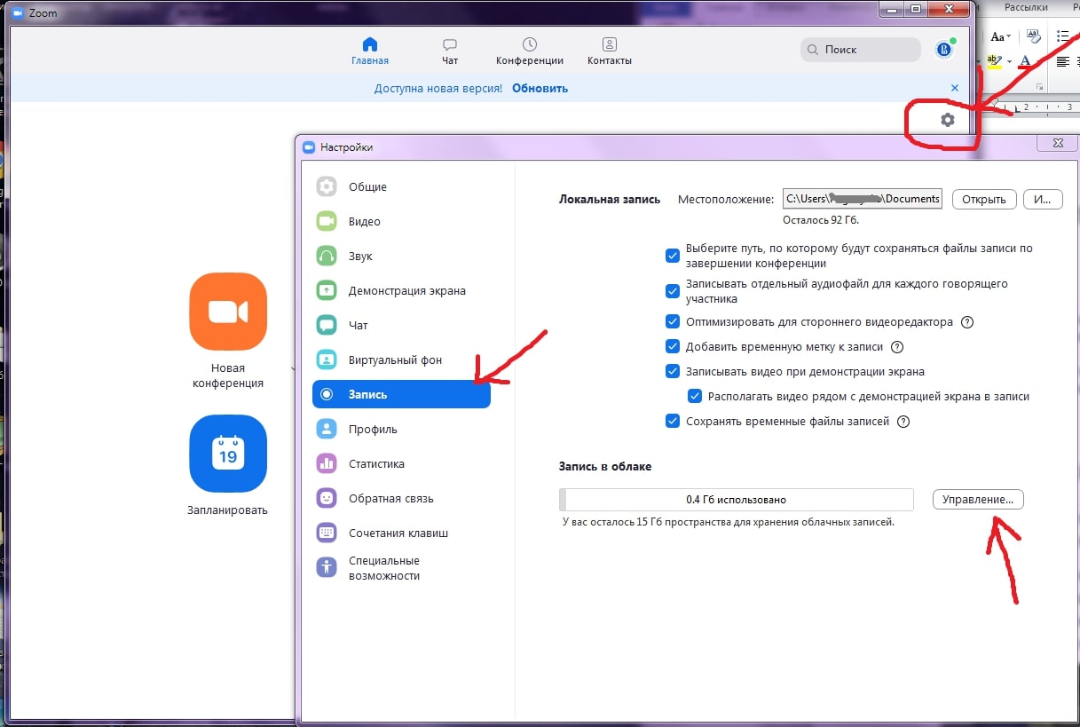
Можно сделать запись урока.

Slide 17
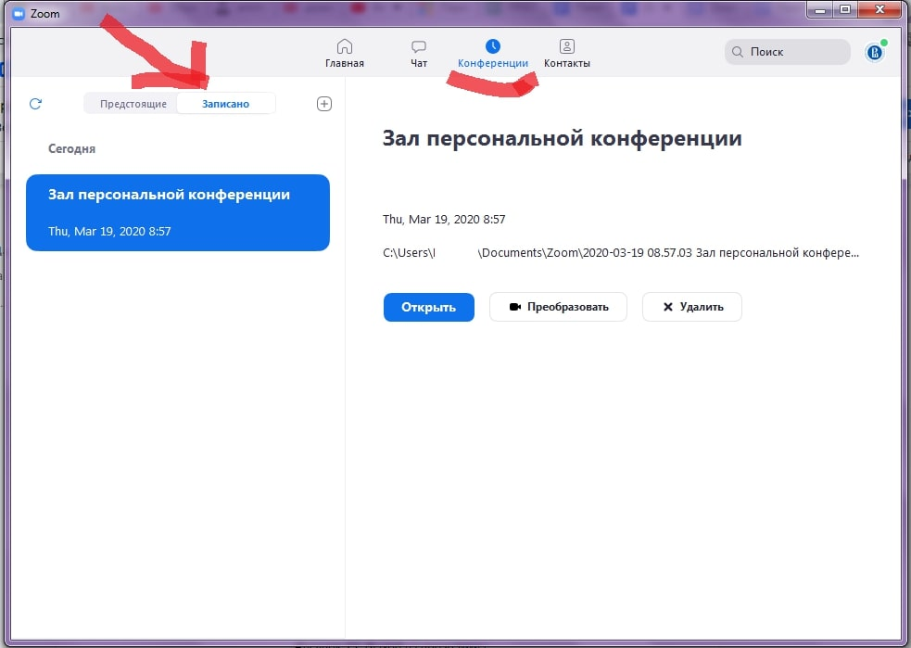
Перейдите в окно «Конференции», «Записано»
Нажмите кнопку «Преобразовать», дождитесь окончания процесса.
Нажмите кнопку «Открыть», в папке лежат файлы с записью урока.

Slide 18
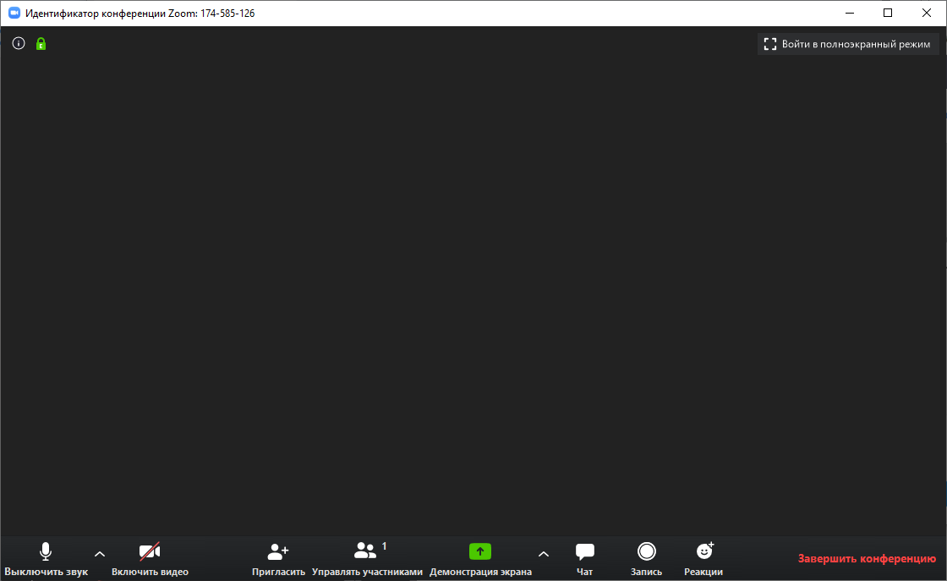

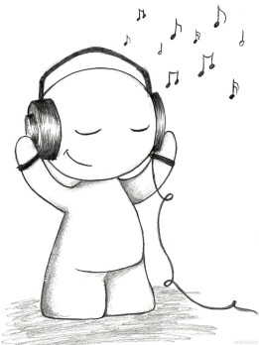

Начало работы: Организатор видит себя и всех участников конференции.

Slide 19
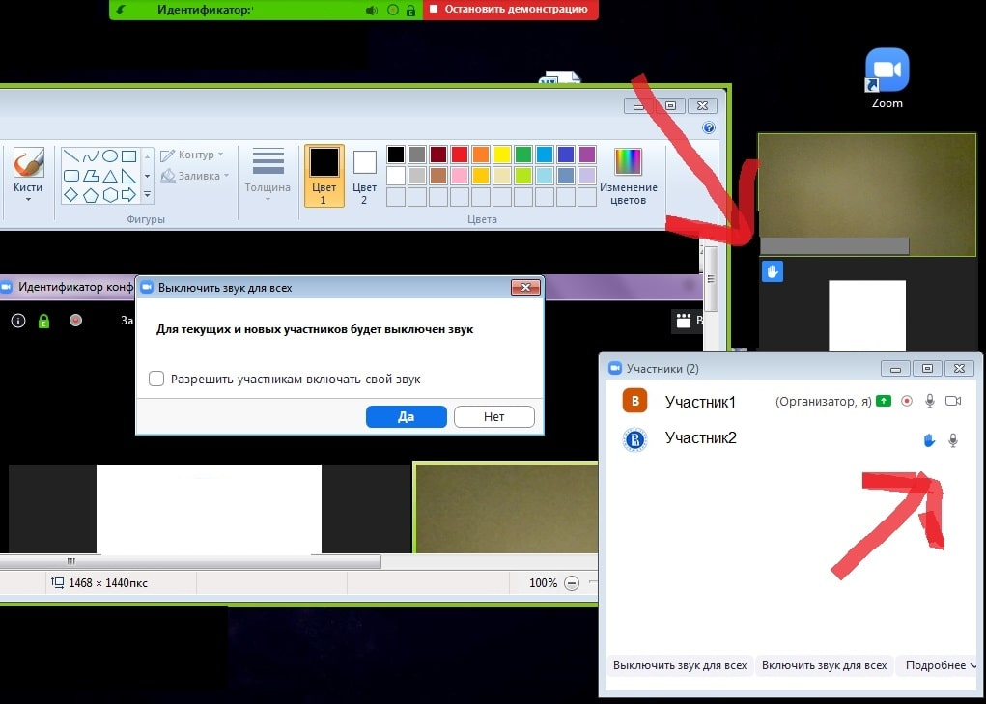
В открывшемся окне вы увидите список участников конференции. При необходимости, нажмите внизу этого окна кнопку «Выключить звук для всех», чтобы отключить микрофон у слушателей, т.к. посторонние звуки могут мешать проведению урока. Если позже возникнет необходимость включить звук, нажмите рядом на кнопку «Включить звук для всех». В открывшемся окне подтверждения нажмите «Да»
Ученик может поднять руку. У него на экране есть такая функция. Вы можете предложить включить ему свой микрофон самостоятельно.

Slide 20
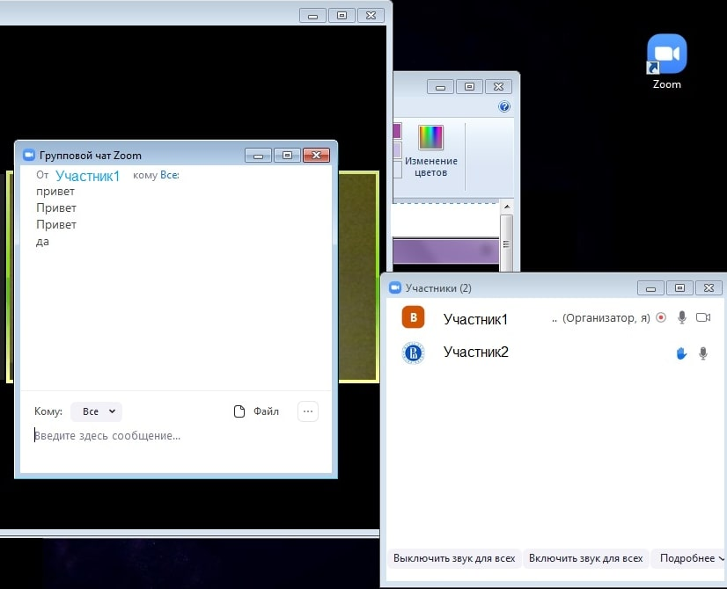
Можно пользоваться чатом.

Slide 21
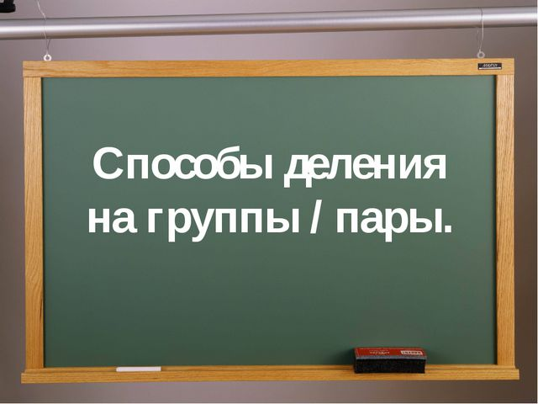
Возможность делить учеников на пары и группы
Учеников во время конференции можно разделить на группы (Сессионные залы), чтобы внутри группы они могли вести свои мини-конференции.

Slide 22
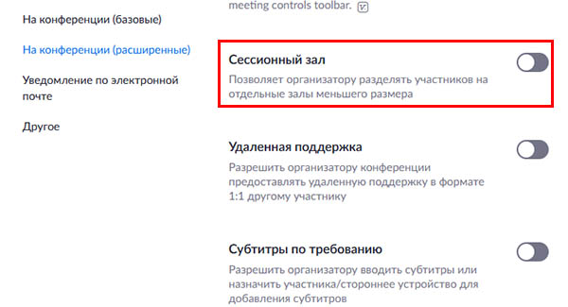
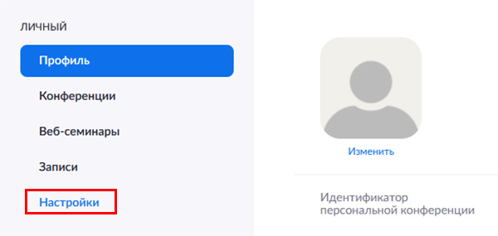
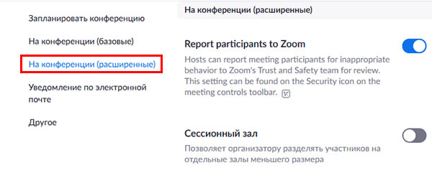
Настройка нескольких сессионных залов в Zoom
В программе zoom можно создавать несколько разных сессионных залов, в каждом из которых будет видно определённое количество участников. Они не будут видеть друг друга и не будут иметь возможности общаться между собой. По умолчанию эта возможность в программе отключена.
Чтобы включить её, нужно авторизоваться на сайте и выполнить некоторые настройки:
На главной странице выберите «Моя учётная запись»;
В меню слева на странице профиля нажмите на строку «Настройки»
В основном блоке справа выберите «На конференции (расширенные)»
Передвиньте кнопку «Сессионный зал».
Также поставьте флажок на пункте «Разрешить добавлять участников в залы».

Slide 23
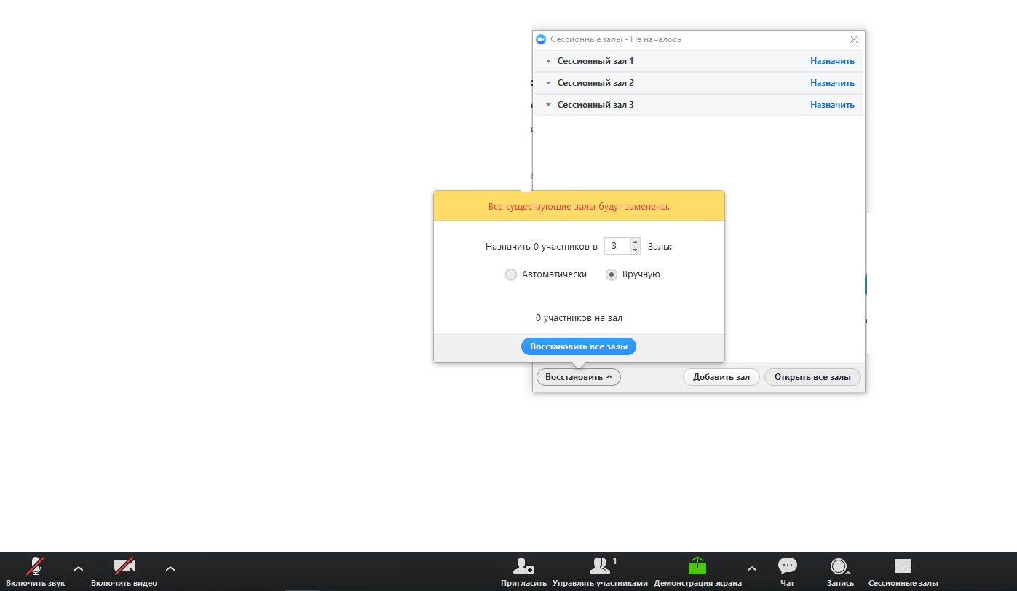
Во время мероприятия, когда вам нужно разделить участников на группы, - нажимаем - сессионный зал и вручную или автоматически делим участников по комнатам.

Slide 24
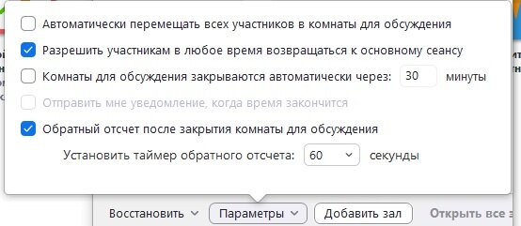
Участники видят приглашение присоединиться в комнату, которое им нужно принять.
Проставьте необходимые настройки сессий, нажав на параметры, - например, время, через которое все участники должны вернуться в основной зал.
Вы, как организатор, можете ходить между комнатами и смотреть, что делают участники, помогать в случае необходимости.
По окончании времени, запланированного на обсуждение, участники попадают в основной зал.

Slide 25
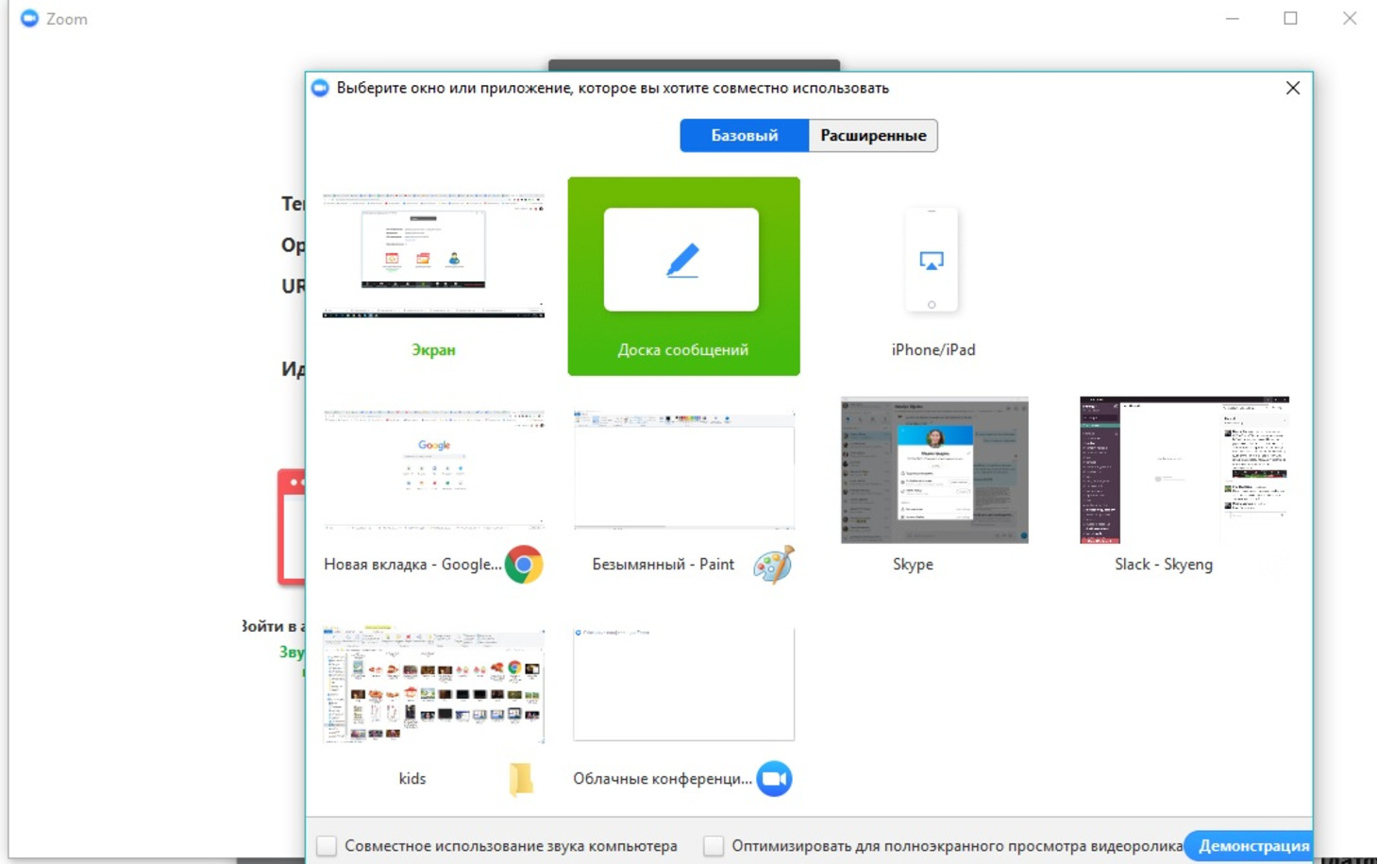
Интерактивная доска
В платформу встроена интерактивная доска, можно легко и быстро переключаться с демонстрации экрана на доску
Чтобы воспользоваться “Белой доской” – Whiteboard = Доска сообщений - нажимаем на Демонстрация экрана(зеленая кнопка) и выбираем там Доска сообщений. После чего появляется панель для рисования.

Slide 26
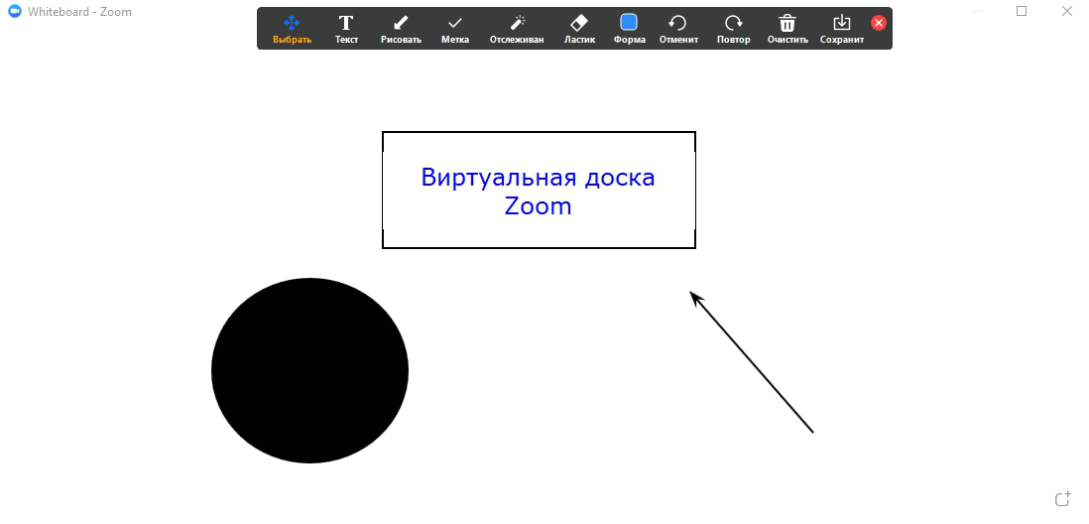
Во время урока можно воспользоваться панелью для комментирования. На панели для комментирования есть функции:
Текст. Позволяет вводить текстовые сообщения;
рисовать на доске. Включает выбор фигур - круг, квадрат, ромб, прямоугольник, стрелки, линии, кисть, карандаш. Выбранную фигуру можно мышкой перенести в любую часть экрана, изменить размер; формы. Позволяет поменять цвет линий, букв, толщину;
метка. Можно выбрать фигурки для создания пометок - галочки, сердечки; стрелка. В отдельном разделе есть выбор стрелок;
отслеживание. Можно использовать в качестве указки. Либо поставить стрелку, на которой будет написано имя того, кто поставил её.
ластик. Стирает ненужный материал.

Slide 27
В некоторых случаях рисование учениками на доске - необходимая часть учебного процесса. В других это нарушение дисциплины.
Отключить рисование можно также, как отключают микрофоны, когда учащиеся шумят.
Если запрет на рисование не введен, учитель может легко узнать, кто из учеников рисует на доске. Чтобы определить нарушителей: зайдите в панель управления конференцией. Она - подвижная, может находиться в любой части экрана; нажмите кнопку «Подробнее»; выберите «Показывать имена авторов комментариев»; как только начнут на доске рисовать, станет видно имя.

Slide 28
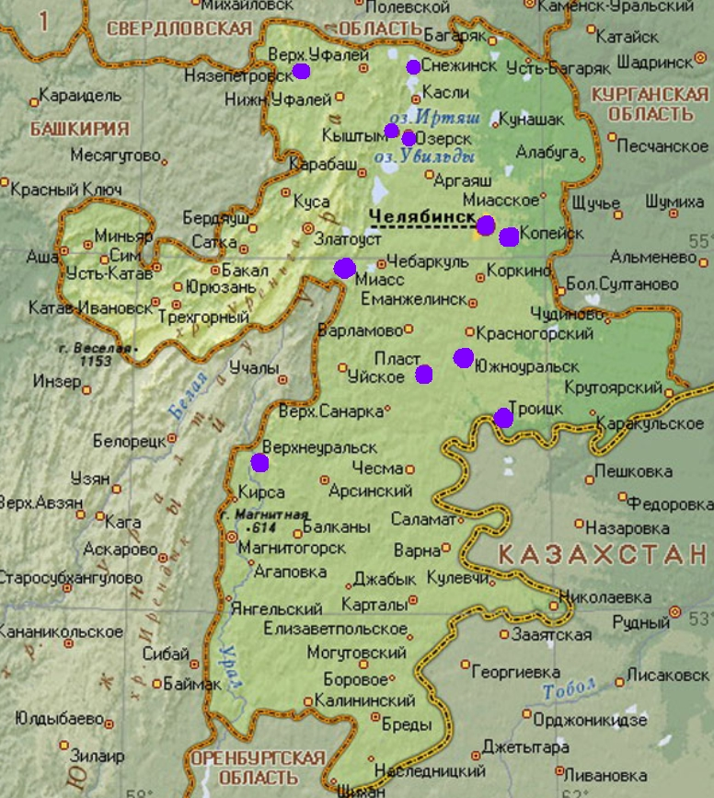
Использование карты
Ученики могут стрелками показывать заданные объекты. На стрелках учитель увидит имя отвечающего.
Иванов Иван

Slide 29
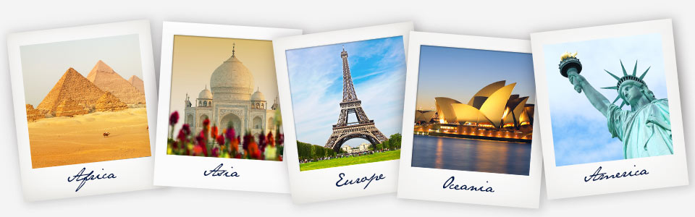
Работа с любым сайтом.
1. Решение вариантов ОГЭ, ЕГЭ в режиме реального времени.
ЕГЭ−2020, география: задания, ответы, решения. Обучающая система «РЕШУ ЕГЭ» Дмитрия Гущина.
2. Виртуальные экскурсии
Откройте для учеников музеи и национальные памятники по всему миру, не выходя из класса. Совместимость Zoom с мобильными устройствами позволяет учителю без труда проводить экскурсии прямо со своего телефона.
360° Виртуальные Туры
Seterra - Географические Онлайн Игры

Slide 30
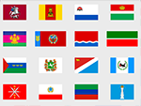
3. Географические Онлайн Игры .
Seterra - это увлекательная образовательная географическая игра. Изучайте страны, столицы, флаги, океаны, реки и многое другое при помощи упражнений с контурными картами! Разработанная в 1997 году и переведенная на 36 языков, Seterra пользуется большой популярностью среди людей любых возрастов и помогает познать мир, в котором мы живем.
Seterra - Географические Онлайн Игры
Россия: Субъекты Российской Федерации, Флаги

Slide 31

Видеоуроки
ОНЛАЙН-ШКОЛА«ИНФОУРОК»
УДОБНЫЙ НАБОР ИНСТРУМЕНТОВ ДЛЯ ПРОВЕДЕНИЯ ДИСТАНЦИОННЫХ ЗАНЯТИЙ С УЧЕНИКАМИ
БЕСПЛАТНЫЙ ДОСТУП ДЛЯ ВСЕХ
При помощи бесплатных видеоуроков каждый ребенок может закрепить пройденный материал, узнать что-то новое или разобрать непонятную для него тему. Что же касается преподавателей, то они могут использовать видеоуроки в качестве демонстрационного материала на своих занятиях. Кроме того, к каждому уроку прилагается дополнительная информация в виде файлов. Это могут быть текстовые документы или презентации, которые можно скачать на свой компьютер.

Slide 32
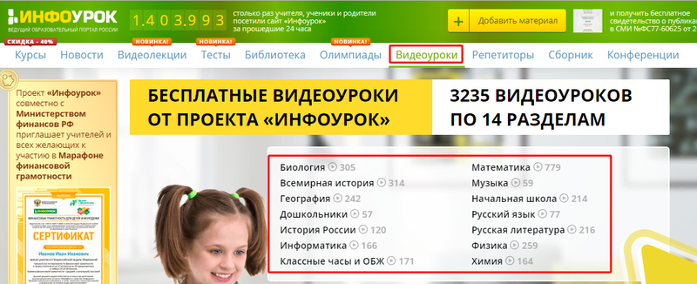


Slide 33

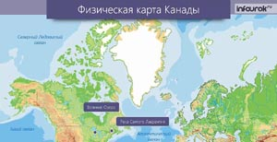
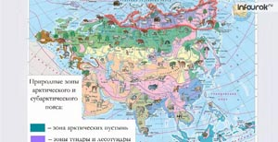
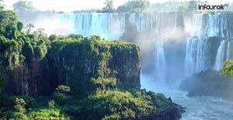
ПОИСК ВИДЕОУРОКОВ
Выберите предмет:
Выберите класс:
7
7
НАЙДЕНО 87 ВИДЕОУРОКОВ
Климатообразующие факторы
Америка. Канада. Общая характеристика
Климат Южной Америки
Разнообразие природы Евразии

Slide 34
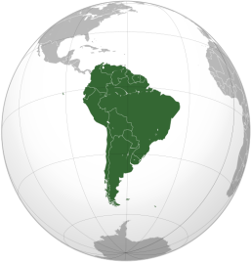


Инфоурок›Видеоуроки›География›7 класс›Климат Южной Америки
КЛИМАТ ЮЖНОЙ АМЕРИКИ
МАТЕРИАЛЫ К ВИДЕОУРОКУ:
38. Климат Южной Америки.doc
38.5 KB.
38. Климат Южной Америки.ppt
4.71 MB.

Slide 35
12.05. 2020. Биосфера
Посмотреть видеоурок. Для этого пройдите по одной из ссылок:
География От кого нужно защищать природу. Биосфера и охрана природы
https://vk.com/video-18879883_456239644
Прочитать § 48, 49.
В тетради запишите число и тему урока.
Запишите – кто такие: Вернадский Владимир Иванович и Тимирязев Климент Аркадьевич?
Запишите определение понятия: биосфера ( перевод слова и пределы распространения).
Какие два фактора ограничивают существование живой части биосферы? Как определил В. И. Вернадский биосферу? (ответы найдите в видеоуроке)
Запишите в тетради: В чём значение фотосинтеза?
Найдите в интернете значение терминов: национальный парк, заповедник. Запишите определения в тетрадь. Запишите в тетрадь сходство и различие этих территорий. Приведите пример заповедника и национального парка на территории Челябинской области.
Дайте краткое описание одного животного и одного растения, занесённого в Красную книгу Челябинской области.

